Slide 1
Географическое положение Северной Америки

Slide 2
Положение относительно
основных линий градусной сети
СЕВЕРНЫЙ ПОЛЯРНЫЙ КРУГ
СЕВЕРНЫЙ ТРОПИК

Slide 3
Крайние точки материка.
м. Принца Уэльского
м. Мёрчисон
Северная – мыс Мёрчисон
72^{о} с.ш., 94^{о} з.д.
м. Сент-Чарльз
Южная – мыс Марьято
7° c.ш., 81° з.д.
Западная – мыс Принца Уэльского
66^{о} с.ш., 168° з. д.
Восточная – мыс Сент-Чарльз
52^{о} с.ш., 56° з. д.
м. Марьято

Slide 4
Протяжённость материка.
м. Мёрчисон
72^{о} с.ш.
по 40^{о} с.ш. 1^{о} = 85,4 км
124^{о} з.д.
74^{о} з.д.
40^{о} с.ш.
7° c.ш.
м. Марьято

Slide 5
Соседи Северной Америки.
Евразия
Северный Ледовитый океан
Берингов пролив
Северная Америка
На севере омывается водами Северного Ледовитого океана, на востоке – водами Атлантического океана, на западе и юге – Тихого океана.
к СЗ расположена Евразия, которая отделена Беринговым проливом;
на ЮВ соединяется с Южной Америкой Панамским перешейком
Тихий океан
Панамский перешеек
Атлантический океан
Южная
Америка

Slide 6
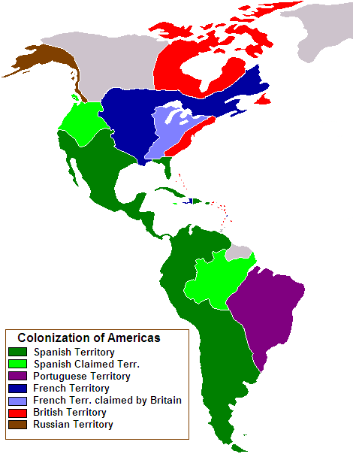
Освоение Северной Америки.
Колонии европейских держав в Америке к 1750 году

Slide 8
Основные персоналии
Испанский конкистадор, организатор похода
по завоеванию Мексики
с целью обогащения.
В 1519 году завоевал столицу ацтекского государства – Теночтитлан, полностью её разгромив
и разрушив. Исследовал полуостров Юкатан
и открыл вулкан Попокатепетль.
Эрнан Кортес

Slide 9
Основные персоналии
Итальянский мореплаватель и купец, состоящий на английской службе. Английские купцы, получив известие об открытиях Колумба, в 1497 году снаряжают экспедицию
на исследование северного
и восточного побережий материка. Кабот открывает остров Ньюфанудленд
и исследует часть полуострова Лабрадор.
Джон Кабот

Slide 10
Основные персоналии
Английский путешественник. В 1607 году предпринял путешествие с целью достичь Индии и Китая через Северный полюс. Между Гренландией
и Шпицбергеном был задержан льдами
и повернул обратно. Установил рекорд свободного продвижения
на север продержавшийся 158 лет.
Генри Гудзон

Slide 11
Основные персоналии
Английский торговец
и путешественник. В 1788 году осуществил спуск к Северному Ледовитому океану по реке, названной впоследствии его именем, а в 1793 году пересёк Скалистые горы и вышел
к Тихому океану став первым
в истории человеком, прошедшим Северную Америку от Атлантического до Тихого океана в северной части материка.
Александр Маккензи

Slide 12
Основные персоналии
Норвежский полярный исследователь.
Впервые прошёл
на небольшом промысловом судне «Йоа»
Северо-западным проходом
с Востока на Запад
от Гренландии к Аляске
в 1903 – 1906 гг..
Амундсен вспоминал:
«По возвращении все определяли мой возраст между
59 и 75 годами,
хотя мне было только 33»
Руаль Амундсен

Slide 13
Основные персоналии
Русский мореплаватель, офицер русского флота, капитан-командор. Исследовал крайний северо-запад Северной Америки, в 1741 году открыл пролив между ней и Евразией, ныне носящий его имя, а также часть Алеутских островов и побережье Аляски.
Витус Беринг

Slide 14
Основные персоналии
Русский исследователь, мореплаватель, промышленник и купец.
С 1775 года организовал на Аляске коммерческое торговое судоходство
и основал первые русские поселения в Северной Америке.
Григорий Шелихов

Slide 15
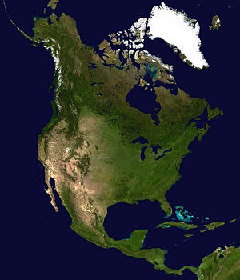
Домашнее задание:
Параграф 51

